Slide 1

企業 AI 應用
從「隨身助理」到「自主執行者」的技術躍遷
報告人: 方欽賢 | 2026 年

Slide 2
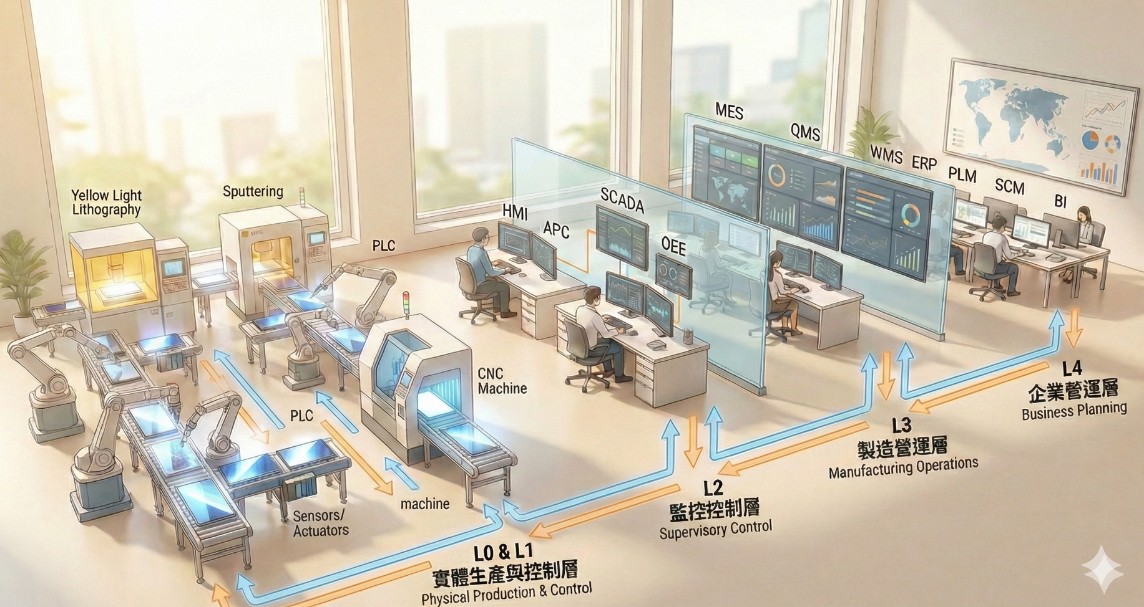
智慧製造資訊架構

Slide 3






智慧製造 AI 應用
傳感器 / 執行器
SCADA / HMI
MES / QMS
ERP / SCM
•
AI 異常檢測（振動/溫度分析）
•
智慧告警系統：減少誤報並分級
•
生產排程動態調整與最佳化
•
財務預測、供應鏈風險分析
•
預測性維護：ML 模型故障預警
APC (先進製程控制)
•
AI 視覺與 NLP 自動化品質分析
•
需求預測與中斷風險模擬
核心生產設備
•
AI 自動調整參數，提升穩定性
WMS (倉庫管理)
PLM / BI
•
CNC/光刻：加工路徑與參數優化
OEE (設備綜合效率)
•
AI 庫存預測與物流路徑優化
•
生成式設計與產品失效預測
•
視覺檢測：電腦視覺瑕疵自動辨識
•
AI 數據洞察，自動生成決策建議
•
瓶頸分析與維護策略最佳化

Slide 4















學習 AI 經驗總結
從 LLM 基礎到 Agentic AI
生成式 AI 與 LLM
Prompt Engineering
LLM API 應用
開源與本地模型
理解大語言模型核心原理與主流架構的基礎知識。
掌握結構化提示詞（CoT, Few-shot）提升輸出精準度。
學會呼叫 OpenAI、Claude 或 Gemini 等主流 API 進行開發。
部署 Llama 3 或 Mistral，掌握本地化運算與隱私保護。
前端整合：介面開發
後端與 API 服務
Agentic AI (代理)
RAG (檢索增強生成)
使用 Next.js 或 Streamlit 將 AI 功能封裝成直觀的網頁介面。
使用 FastAPI 建立高效能模型後端，處理併發與數據流。
使用 LangGraph 建立具備思考、規劃並能使用工具的 AI 代理。
結合 Vector Database 讓 AI 讀取專屬文件，解決幻覺問題。

Slide 5
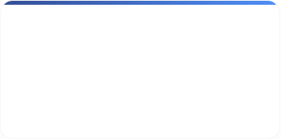
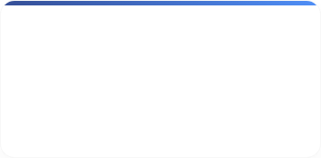
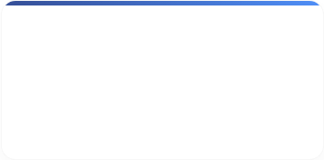
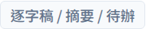



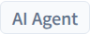
辦公室 AI 應用項目探討
分析框架
1. 問題場景 Problem Statement
2. 傳統方法 Traditional Method
3. AI 解決方案 AI Solution
4. 實際應用 Use Cases
01
02
03
會議助理
AI 知識問答
問題查偵
04
05
06
流程自動化
程式設計 AI 化
語意 / 程式補全

Slide 6
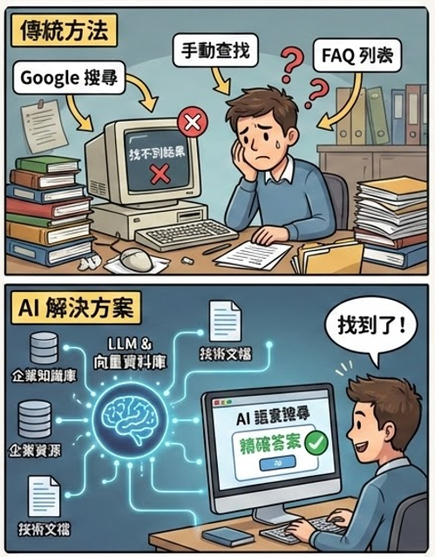




應用一：AI 知識問答
問題場景 (Problem Statement)
使用者需要快速查詢特定領域知識，傳統搜尋引擎難以理解語意和上下文，需要多次搜尋才能找到精確答案。
傳統方法
Google 搜尋、企業知識庫手動查找、文檔檢索系統、FAQ 列表維護。
AI 解決方案 (AI Solution)
RAG (檢索增強生成)、向量資料庫語意搜尋、LLM 理解問題意圖並整合多個資料源提供答案。
實際應用 (Use Cases)
企業內部知識庫問答、技術文檔助手、客戶服務機器人、醫療診斷輔助。

Slide 7
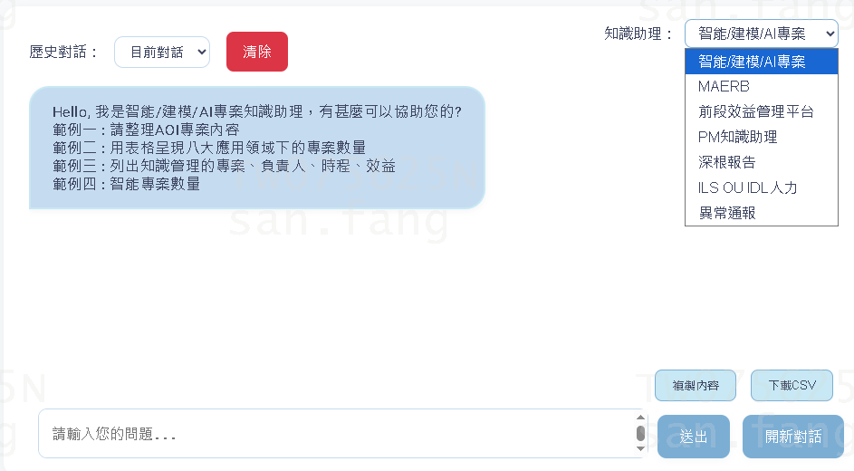
實作:超級工程師
需求想法
整合公司各個資訊來源（如：系統、文件、規範），打造一個服務於製造工廠的「超級工程師」，提供即時且精準的知識回饋。
模型算力選用
OpenAI GPT-4o, Google Gemini, Anthropic Claude
應用技術, 軟體
後端: Node.js 前端: Next.js

Slide 8
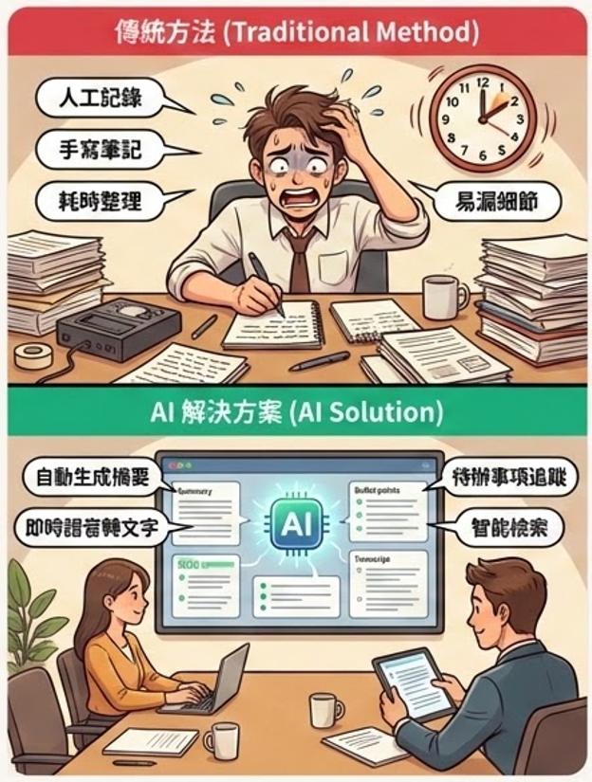




應用二：會議助理（逐字稿/摘要/待辦）
問題場景 (Problem Statement)
會議多、資訊密度高；會後整理紀錄耗時且易漏；決議與責任歸屬不清造成後續追蹤失效。
傳統方法
人工做會議紀錄、會後回想整理品質不一。
AI 解決方案 (AI Solution)
自動產出重點摘要、決議、action items、問題清單；可支援在會中即時問答（例如：「剛剛決定什麼？」）。
實際應用 (Use Cases)
例行週會、專案會議、跨部門協調會的紀錄與追蹤；會後自動寄出摘要與待辦分派任務。

Slide 9
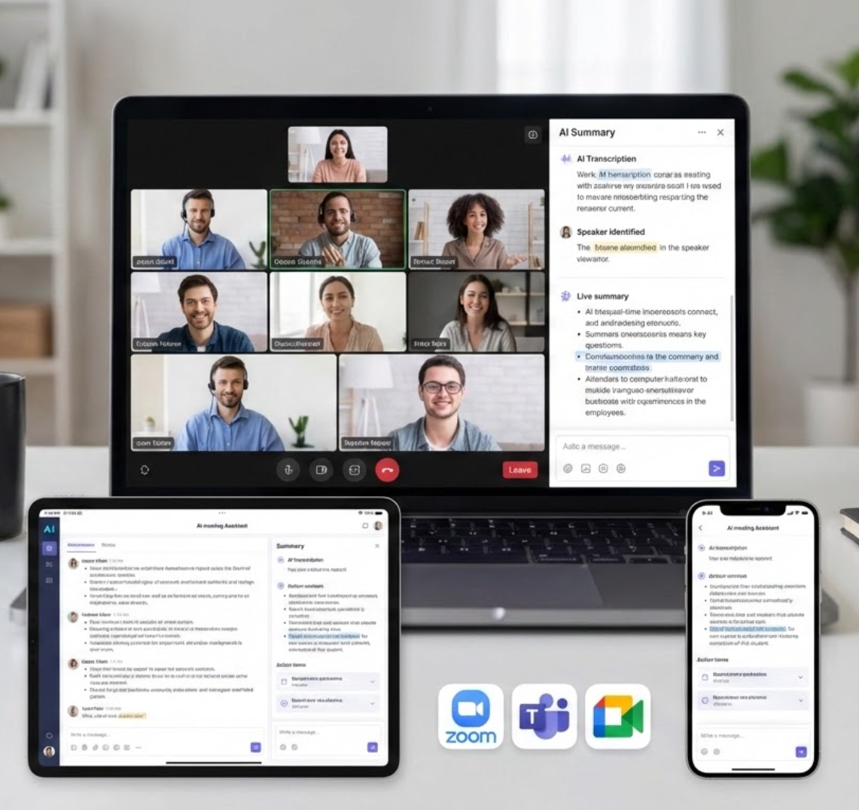
實作:會議助理
需求想法
自動化記錄會議內容，產出精確逐字稿、核心摘要與待辦清單，優化企業溝通資產管理效率。
模型算力選用
OpenAI GPT-4o, Google Gemini, Anthropic Claude
應用技術, 軟體
後端: Node.js 前端: Next.js

Slide 10

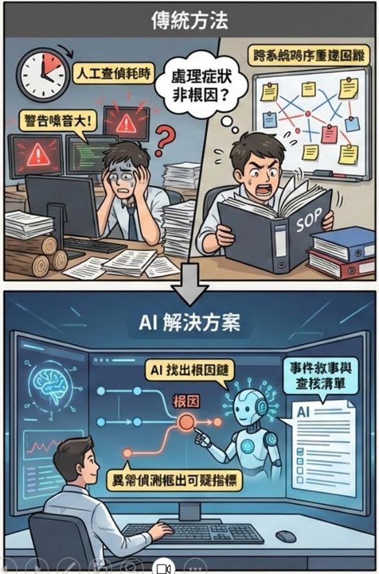



應用三：問題查偵
問題場景 (Problem Statement)
異常發生時訊號分散（log/metrics 等），干擾多；人工查偵耗時易漏，常停留在「處理症狀」而非根因；跨系統時序重建困難，致 MTTR 拉長。
傳統方法
人工看告警與報表、靠資深經驗做假設；用固定規則做事件關聯；依 SOP 逐項排除；事後開檢討會整理時序與責任歸屬。
AI 解決方案 (AI Solution)
以異常偵測先把可疑指標框出；再用事件關聯/因果推斷找出根因鏈；用 LLM 協助把散亂紀錄彙整成可追溯的「事件敘事」與查核清單。
實際應用 (Use Cases)
AIOps/維運查偵（初步根因排序）；製造現場（良率驟降、機台停機）快速定位關鍵因子；資安初步調查與證據彙整。

Slide 11
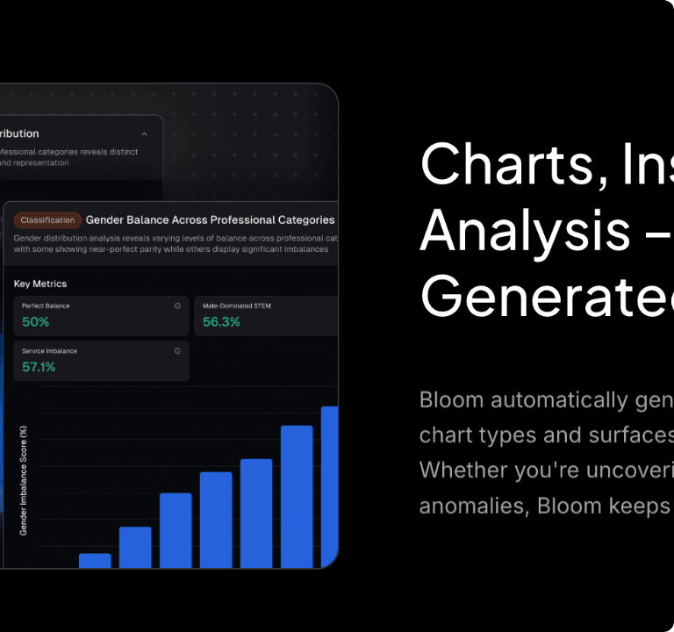
實作:Tact Time 查偵
需求想法
結合傳統報表統計與資料庫搜尋技術（Text-to-SQL），驅動 AI 自動比對並分析潛在異常，主動偵測可能的系統性問題。
模型算力選用
OpenAI GPT-4o, Google Gemini, Anthropic Claude
應用技術, 軟體
資料前處理: Python 後端: Node.js 前端: Next.js

Slide 12

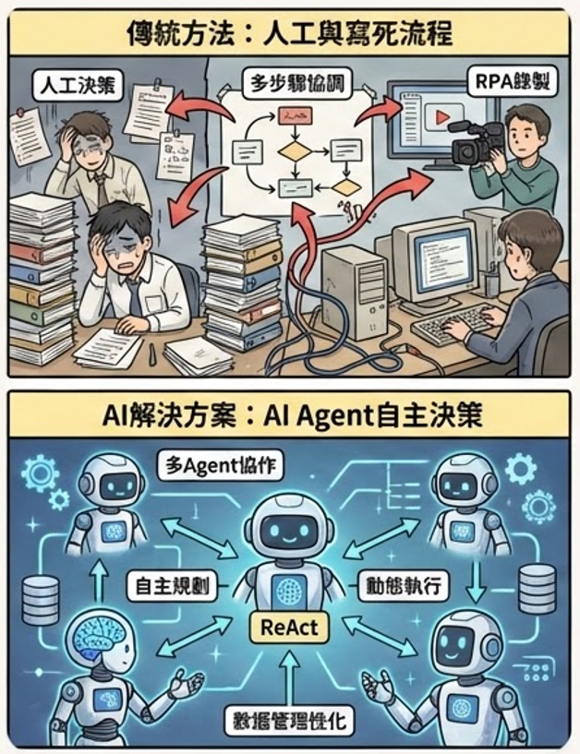

應用四：流程自動化 (AI Agent)
問題場景 (Problem Statement)
複雜業務流程需要人工決策和多步驟協調、流程變更適應慢、跨系統整合困難、需要 24/7 運作但人力成本高。
傳統方法
人工處理多步驟流程、寫死的自動化腳本、RPA 工具錄製流程、workflow 工具固定流程。
AI 解決方案 (AI Solution)
AI Agent 自主決策執行任務、動態規劃執行路徑、多 Agent 協作、基於 ReAct (Reasoning and Acting) 模式進行推理和行動。
實際應用 (Use Cases)
自動化客戶服務流程、智能排程系統、製造業生產調度優化、數據管道自動化處理。

Slide 13
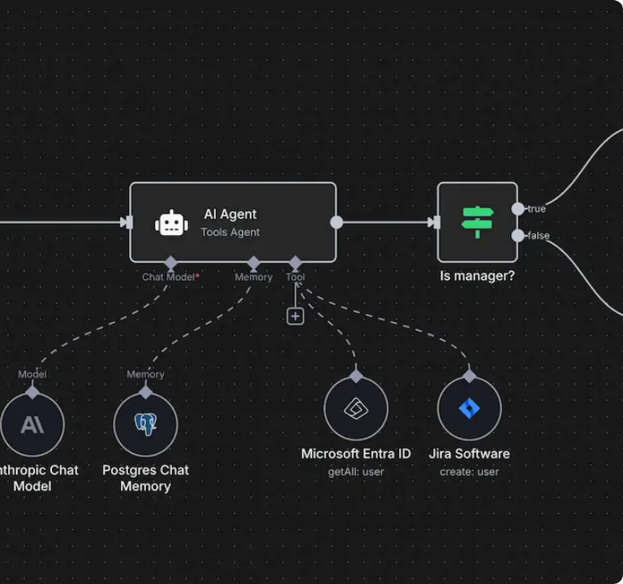
實作:流程自動化 (AI Agent)
需求想法
實現資料蒐集與匯整全自動化，由 AI Agent 進行邏輯判斷處理，全面取代繁瑣的人手作業或現有 RPA 固定流程。
模型算力選用
OpenAI, Gemini, Claude, 地端模型部署
應用技術, 軟體
資料處理: n8n (自動化流) 後端: Node.js

Slide 14

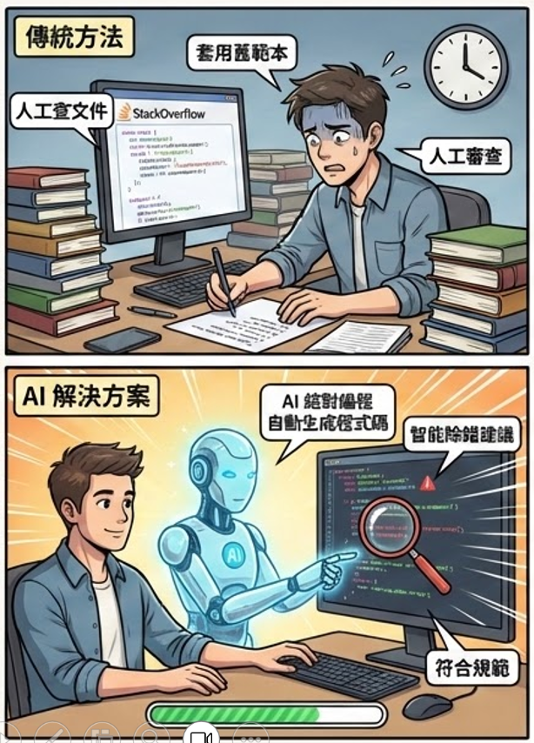
應用五：程式設計 AI 化
問題場景 (Problem Statement)
需求變更快、開發工期緊；新同仁上手慢；重複性程式碼佔用大量時間；除錯與讀碼成本高；缺乏一致的 coding style 與測試覆蓋。
傳統方法
人工查文件/StackOverflow；套用既有範本與框架；人工 code review；手寫單元測試與文件；靠資深工程師口頭傳承與維護規範。
AI 解決方案 (AI Solution)
AI pair-programming（產出骨架→補齊細節）；自動產生程式碼並遵循規範；AI 協助除錯推測根因；以 repo/context 降低幻覺。
實際應用 (Use Cases)
快速產生 API 路由與資料存取層；舊系統重構（拆模組）；PR 摘要與風險點提示；自動產生單元測試；CI 失敗原因分析與修復建議。

Slide 15
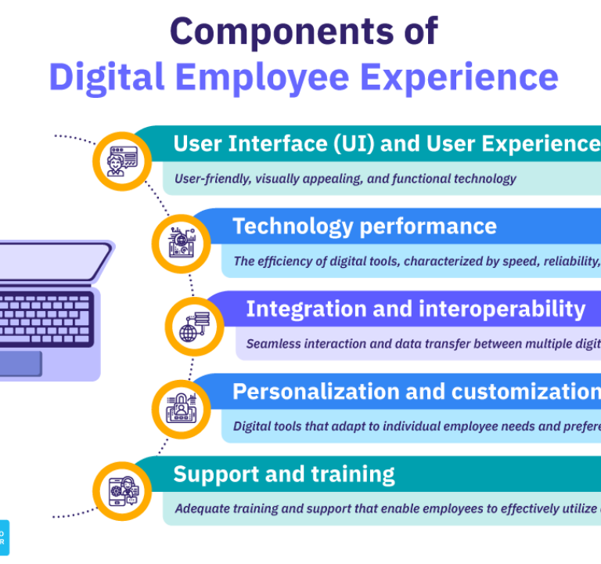
實作:程式設計 AI 化
需求想法
建構「數位員工協助系統」，深度輔助軟體專案的規劃、架構開發與流程自動化，顯著提升開發團隊效率。
模型算力選用
Claude 3.5 Opus, Google Gemini
應用技術, 軟體
核心軟體: Antigravity 框架

Slide 16
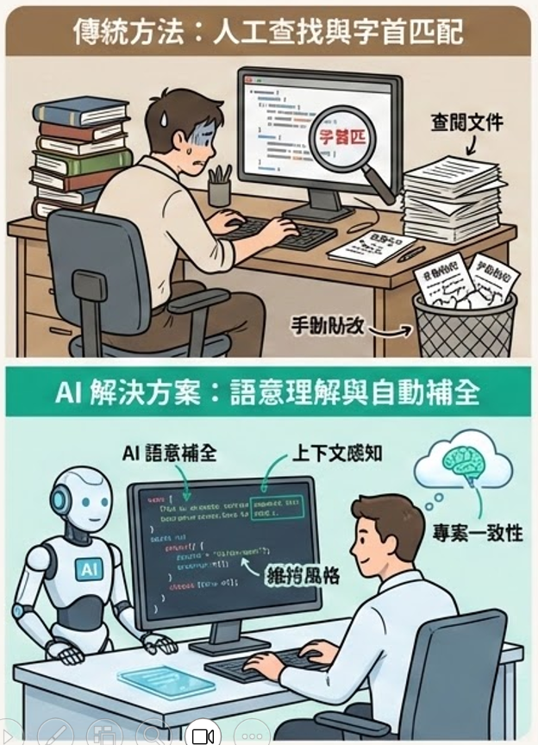
應用六：語意/程式補全
問題場景 (Problem Statement)
寫作回覆容易卡詞；寫程式時重複樣板多、跨檔案脈絡難掌握；在表單/工單中常需「語意上合理」的補全而不是單純字首匹配。
傳統方法
文字用罐頭句/範本；程式靠 snippet、IDE autocomplete（多為語法/字首）；查文件後手動貼改；由資深同仁提供模板修正。
AI 解決方案 (AI Solution)
用 LLM 做「語意補全」依上下文補整句並維持風格；程式用 inline code completion 並導入 repo/context（相關檔案與型別）提升專案一致性。
實際應用 (Use Cases)
客服/業務回覆自動補句；工單描述/結案報告自動補全；IDE 內補齊測試樣板；長下拉選單或欄位值的「語意型」autocomplete。

Slide 17
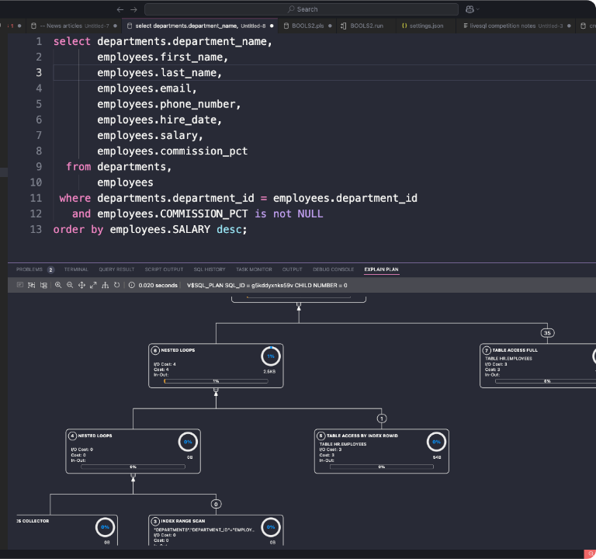
實作:Web Dbeaver
需求想法
承襲專業資料庫 IDE 工具精髓，融入 AI 語意補全概念，打造 Web 版智慧 SQL 查詢平台，簡化複雜資料檢索流程。
模型算力選用
OpenAI, Gemini, Claude, 地端模型部署
應用技術, 軟體
資料前處理: Python 後端: Node.js 前端: Next.js

Slide 18
Q & A
歡迎提問與交流

